Slide 1
Tout le monde compte 2020 Saisie des données du dénombrement ponctuel au moyen d’appareils mobiles
Atelier des coordonnateurs du dénombrement ponctuel de Vers un chez-soi
Octobre 2019

Slide 2
Qu’est-ce que la saisie de données au moyen d’appareils mobiles?
Les dénombrements ponctuels ont habituellement été effectués au moyen de formulaires papier qui doivent ensuite être entrés dans une base de données électronique après le dénombrement de nuit.
Cette procédure peut être fastidieuse et onéreuse. Dans les grandes communautés, plus de 1 000 enquêtes sont effectuées et doivent être saisies.
Cela peut aussi donner lieu à des erreurs humaines découlant de l’interprétation d’entrées ambiguës ou de clics erronés.
Une solution de rechange consiste à demander aux intervieweurs d’entrer directement les réponses à l’enquête sur une plateforme mobile, au moyen d’un téléphone intelligent, d’une tablette ou d’un autre appareil mobile.

Slide 3
Application Web du SISA 4
Une version Web de l’application du SISA est accessible et a été optimisée pour les appareils mobiles.
Il est possible d’accéder à une interface du Module sur le dénombrement ponctuel par l’entremise d’un navigateur, ce qui permet aux intervieweurs de mener l’enquête sur un appareil mobile.
L’information recueillie serait conforme aux exigences d’EDSC en matière de données.
SISA.CA

Slide 4
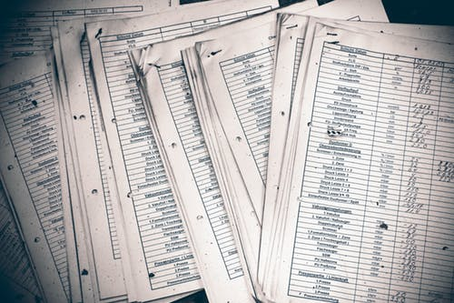
Avantages de la saisie de données au moyen d’appareils mobiles
Qualité et confidentialité des données
Réduction du risque d’interprétation erronée des réponses sélectionnées, puisque l’intervieweur cliquera sur une option de réponse précise.
Les données peuvent être sauvegardées, de sorte qu’il est moins probable qu’une enquête puisse être perdue.
Les données peuvent être chiffrées à des fins de sécurité.
Disponibilité et analyse des données
On peut faire le suivi du dénombrement en temps réel et géomarquer les réponses pour déterminer les points névralgiques.
On peut créer un tableau de bord des résultats à mesure qu’on les obtient.
Les données sont immédiatement disponibles aux fins de nettoyage et d’analyse, ce qui accélère la production de rapports et l’exportation.

Slide 5
Avantages de la saisie de données au moyen d’appareils mobiles
Commodité et accessibilité
La plupart des bénévoles auront un téléphone cellulaire avec eux.
Les intervieweurs ne sont pas limités au nombre de formulaires d’enquête qu’ils ont en leur possession.
Efficacité
Réduction du besoin de papier et d’impression.
Réduction du temps de préparation pour le transport des formulaires d’enquête aux divers lieux où l’enquête est menée.

Slide 6
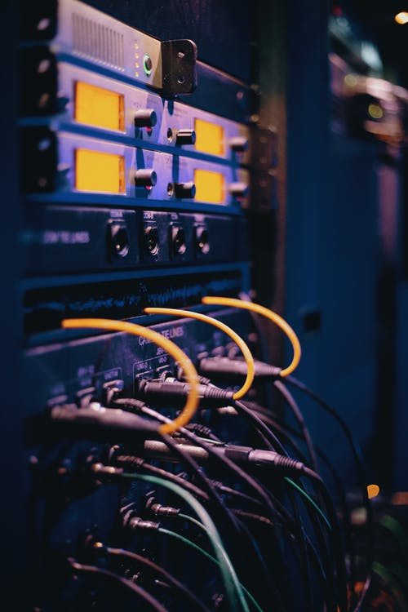
Exigences relatives à la saisie de données au moyen d’appareils mobiles
Technologie
Déterminer les spécifications requises pour les appareils qui seront utilisés.
Acquérir un serveur qui peut supporter le volume de trafic.
Créer un plan d’urgence pour les problèmes liés au serveur le jour du dénombrement.
On peut avoir besoin d’un accès externe aux serveurs par l’entremise d’un RPV.
Sécurité des données
S’assurer que toutes les données stockées sur les appareils sont supprimées lors du téléversement afin de réduire la probabilité qu’elles fassent l’objet d’une utilisation inappropriée; dans le cas du SISA, les données ne sont pas stockées sur les appareils.
Assurer un suivi si un appareil ne téléverse pas les données vers le serveur ou s’il n’est plus alimenté ou connecté.
Formation
Planifier le soutien technique et la formation des utilisateurs.
Adopter une conception axée sur l’utilisateur qui est intuitive.

Slide 7
Exigences relatives à la saisie de données au moyen d’appareils mobiles
Exigences en matière de confidentialité des données
Veiller à ce que le plan de gestion des données respecte les exigences pertinentes en matière de confidentialité des données (p. ex., utiliser un serveur qui se trouve au Canada).
Protection des renseignements
Une fois transférées au serveur, les données doivent être effacées ou supprimées de l’appareil.
Options de réponses multiples
Le système choisi devrait offrir des options de sélection d’une réponse unique et de réponses multiples pour les questions.
Si vous prévoyez utiliser une plateforme d’enquête menée au moyen d’appareils mobiles autre que le SISA, communiquez avec nous : hpsr@hrsdc-rhdcc.gc.ca
Nous pouvons vous aider à faire en sorte que les données recueillies respectent les exigences en matière de données du dénombrement ponctuel.

Slide 8
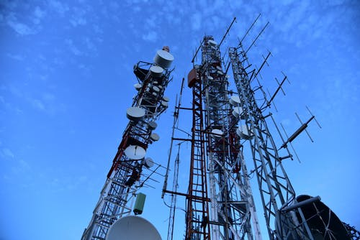
Planification des dénombrements ponctuels au moyen d’appareils mobiles
Vérifier la couverture du réseau de téléphonie cellulaire dans les secteurs où les enquêtes auront lieu; certains itinéraires peuvent nécessiter des enquêtes sur papier.
Les intervieweurs devraient avoir des téléphones entièrement chargés; ils peuvent apporter un chargeur portatif s’ils en ont un.
Si des appareils personnels sont utilisés, les intervieweurs doivent savoir que l’application utilisera leur propre forfait de données.
Les intervieweurs ne doivent pas prendre de photos des répondants à l’enquête.
Les petites communautés peuvent louer des appareils aux fins du dénombrement.
Il faut prévoir des enquêtes de secours au bureau principal.

Slide 9
Merci! Des questions? Des commentaires?
Tout le monde compte 2020
Les images incluses dans cette présentation proviennent de Pexels.com

